Slide 1
Routekaart stroomgebieden
Presentatie op hoofdlijnen: probleemanalyse, discussie en oplossingen
Gertjan Geerling, Tom Buijse , Bas van der Wal , Petra van der Werf, Pui Mee Chan

Slide 2
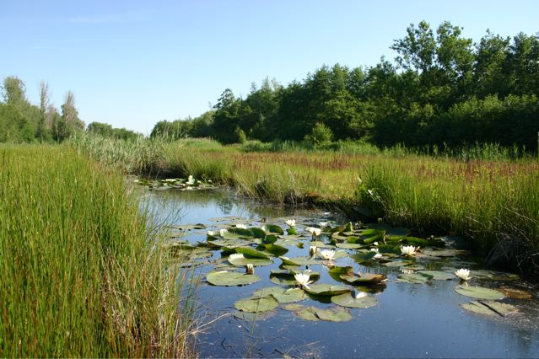
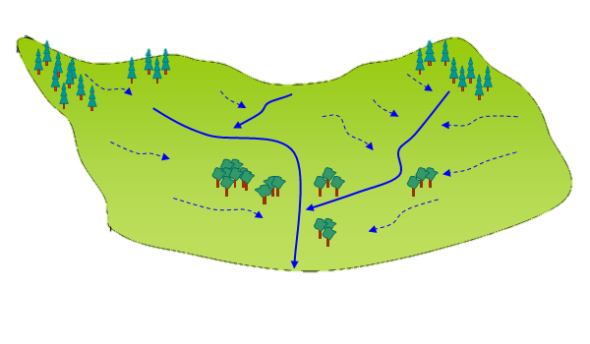
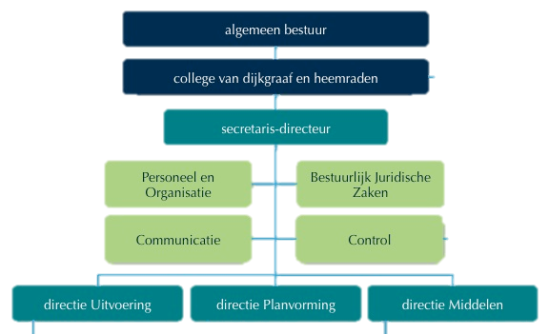
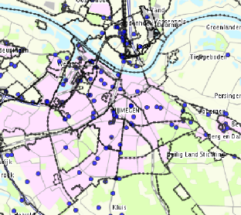
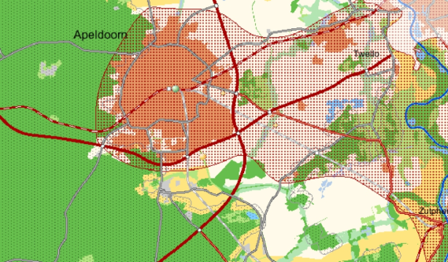
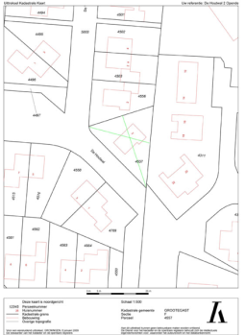
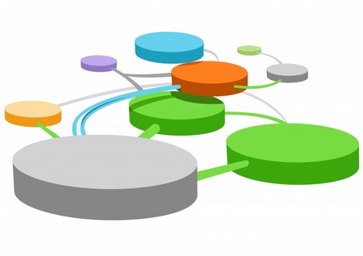
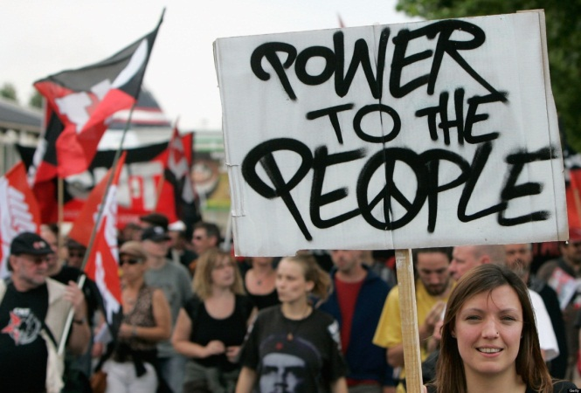
Een stroomgebied
Het stroomgebied bestaat niet alleen uit het fysieke stroomgebied, maar het is een complex systeem. We onderscheiden de volgende “domeinen”:
Waterschap-intern
Bestuurlijke omgeving
Maatschappelijk krachtenveld
Fysieke omgeving

Slide 3
Stroomgebiedsherstel
Uit onze ervaring blijkt dat ecologisch stroomgebiedsherstel niet optimaal effectief is.
Waarom?
Verschillende ecologische en niet ecologische doelen worden op verschillende momenten aan herstelmaatregelen gekoppeld.
Een compromis-maatregel werkt veelal niet meer voor realisatie van de oorspronkelijke ecologische doelstelling.
In een stroomgebied versterken succesvolle maatregelen elkaar. Bij minder of niet succesvolle maatregelen zal het totale succes lager zijn.

Slide 4
Waterschap intern
Schoon
KRW
Een “gebiedsprogramma” wordt ‘hoog’ in het waterschap gestart. Het betreft meerdere locaties.
Veilig
Bestuur
Voldoende
Programma
Planning en
coördinatie per sector
Uitvoering
Notes:
De piramide beschrijft de structuur van het waterschap. De structuur bestaat uit het waterschapsbestuur in de top met daaronder verschillende managementlagen en tenslotte een uitvoerend fundament. De hoofddoelen (veilig, voldoende en schoon water) lopen top down, aanvullende doelen zoals de KRW lopen ook top down. Binnen de lagen wordt de uitwerking van doelen verdeeld in taken en worden er ook ‘zij instroom’ doelen opgenomen vanuit andere actoren in het stroomgebied. Uiteindelijk leidt dit tot versnipperring in de uitvoering waardoor projecten in verschillende mate, en op verschillende momenten doelen hebben geïncorporeerd. De terugkoppeling naar een hoger niveau is beperkt waardoor de efficiëntie van alle samenhangende projecten op stroomgebiedsniveau niet opnieuw wordt beoordeeld. Deze versnippering van projectdoelen verlaagt de synergie tussen projecten en maakt stroomgebiedsherstel minder effectief. In extreme gevallen komen projecten geïsoleerd te staan, bijvoorbeeld het bouwen van een vistrap op plaatsen waar vismigratie niet mogelijk is omdat de samenhangende projecten zijn vastgelopen op andere belangen (zij-instroom doelen).

Slide 5
Waterschap intern
Schoon
KRW
Een “gebiedsprogramma” wordt ‘hoog’ in het waterschap gestart. Het betreft meerdere locaties.
Het gebiedsprogramma wordt opgeknipt, gepland en uitgevoerd.
De individuele projecten worden aangepast op externe (lokale) doelen.
Veilig
Bestuur
Voldoende
Planning en
coördinatie per sector
Boeren
Project
Project
Project
Bestuur
Project
Project
Uitvoering
Notes:
De piramide beschrijft de structuur van het waterschap. De structuur bestaat uit het waterschapsbestuur in de top met daaronder verschillende managementlagen en tenslotte een uitvoerend fundament. De hoofddoelen (veilig, voldoende en schoon water) lopen top down, aanvullende doelen zoals de KRW lopen ook top down. Binnen de lagen wordt de uitwerking van doelen verdeeld in taken en worden er ook ‘zij instroom’ doelen opgenomen vanuit andere actoren in het stroomgebied. Uiteindelijk leidt dit tot versnipperring in de uitvoering waardoor projecten in verschillende mate, en op verschillende momenten doelen hebben geïncorporeerd. De terugkoppeling naar een hoger niveau is beperkt waardoor de efficiëntie van alle samenhangende projecten op stroomgebiedsniveau niet opnieuw wordt beoordeeld. Deze versnippering van projectdoelen verlaagt de synergie tussen projecten en maakt stroomgebiedsherstel minder effectief. In extreme gevallen komen projecten geïsoleerd te staan, bijvoorbeeld het bouwen van een vistrap op plaatsen waar vismigratie niet mogelijk is omdat de samenhangende projecten zijn vastgelopen op andere belangen (zij-instroom doelen).

Slide 6
Waterschap intern
Schoon
KRW
Een “gebiedsprogramma” wordt ‘hoog’ in het waterschap gestart. Het betreft meerdere locaties.
Het programma wordt opgeknipt, gepland en uitgevoerd.
De individuele projecten worden aangepast op externe (lokale) doelen.
De oorspronkelijke samenhang verdwijnt en aan oorspronkelijk doelen wordt niet opnieuw getoetst.
Het eindresultaat is individueel en in samenhang minder of niet meer effectief.
Veilig
Bestuur
Voldoende
Extern Bestuur
Planning en
coördinatie per sector
Boeren
Uitvoering
Lokaal
Project
Project
Project
Project
Project
Notes:
De piramide beschrijft de structuur van het waterschap. De structuur bestaat uit het waterschapsbestuur in de top met daaronder verschillende managementlagen en tenslotte een uitvoerend fundament. De hoofddoelen (veilig, voldoende en schoon water) lopen top down, aanvullende doelen zoals de KRW lopen ook top down. Binnen de lagen wordt de uitwerking van doelen verdeeld in taken en worden er ook ‘zij instroom’ doelen opgenomen vanuit andere actoren in het stroomgebied. Uiteindelijk leidt dit tot versnipperring in de uitvoering waardoor projecten in verschillende mate, en op verschillende momenten doelen hebben geïncorporeerd. De terugkoppeling naar een hoger niveau is beperkt waardoor de efficiëntie van alle samenhangende projecten op stroomgebiedsniveau niet opnieuw wordt beoordeeld. Deze versnippering van projectdoelen verlaagt de synergie tussen projecten en maakt stroomgebiedsherstel minder effectief. In extreme gevallen komen projecten geïsoleerd te staan, bijvoorbeeld het bouwen van een vistrap op plaatsen waar vismigratie niet mogelijk is omdat de samenhangende projecten zijn vastgelopen op andere belangen (zij-instroom doelen).

Slide 7
Maatschappelijk krachtenveld
Participatie, communicatie en continuïteit
Economie
Extern bestuur en beleid
Cultuur, houding en beelden
Regelgeving (gebieden, verbieden en aanbieden)
Waterschap intern organisatorisch en bestuurlijk
Integraal werken (zowel disciplines als belang) & lerende organisatie
Fysieke omgeving
Oog voor belangen & heldere doelen
Ruimtelijke ordening
Middelen (euro’s en mensen)
Systeem schaalniveau: type processen bepalen ambitieniveau, welke ambities
Kennis: wel of niet aanwezig, beter uitleggen en kwantificeren, beter integreren, welke ambities
Goede afspiegeling van maatschappij in waterschapsbestuur
Watersysteem leidend voor teelt
Feedback en transparantie bij beslissingen
Durf
Workshop sleutelfactoren
Notes:
De samengevatte resultaten van de workshop.
In een workshop met experts zijn per domein de bepalende factoren benoemd voor stroomgebiedsherstel. De uitgebreide achtergronden staan in de uitwerkingen van de workshop (bijlage: uitwerkingen workshop). Hier zijn ook de achterliggende kansen en knelpunten te vinden die de sleutelfactoren onderbouwen.
De door de deelnemers gevonden factoren zijn van meer algemene aard dan de ecologische sleutelfactoren. “Waterschaps intern” en “Maatschappelijk krachtenveld” laten aspecten zien die ook in de probleemanalyse spelen: oog voor belangen en heldere doelen, integraal werken, feedback en transparantie bij beslissingen. “Participatie, communicatie en continuïteit” is als sleutelfactor ook een soort procesvoorwaarde die (kunnen) bijdragen tot oog voor belangen en heldere doelen.
Algemene conclusie is dat de resultaten van de workshop de probleemanalyse onderbouwen en verbreden. De voor de domeinen gevonden sleutelfactoren zijn van een andere abstractie en concreetheid dan de reeds ontwikkelde ecologische sleutelfactoren.

Slide 8
Oplossing: routekaart stroomgebiedsherstel
Een routekaart voor stroomgebiedsherstel:
verbetert de communicatie en participatie;
geeft aan wat wel en niet effectief is voor alle doelen;
maakt besluiten helder;
laat beelden en houdingen verschuiven;
bevordert het integraal werken;
is gedurende het planproces een stabiele toetssteen effectiviteit;
en vergroot het draagvlak.
Een routekaart is een krachtige aanvulling op het planproces van stroomgebiedsherstel, zowel toepasbaar in programma’s als op individuele plannen.

Slide 9
Routekaart stroomgebiedsherstel
De routekaart bestaat grofweg uit 4 stappen.
Het bepalen van ieders SUCCES is de belangrijkste stap voor het maken van consistentie en heldere afwegingen.
Ieders SUCCES moet voor alle betrokkenen op een eenvoudige en consistente manier inzichtelijk zijn.
Dit wordt dan de toetssteen in het hele plan- en uitvoeringsproces.
Systeem
Bepaal met alle actoren de grenzen van het systeem (de domeinen)
Succes
Bepaal met alle actoren wat succes concreet betekent. Wanneer is ieder voor zich blij?
Neem dit mee in de integrale planvorming
Gebruik dit tijdens het hele plan en uitvoeringsproces
Met welke acties wordt het SUCCES behaald?
Acties
Bepaal de strategie om het SUCCES te bereiken
Strategische richtlijnen

Slide 10
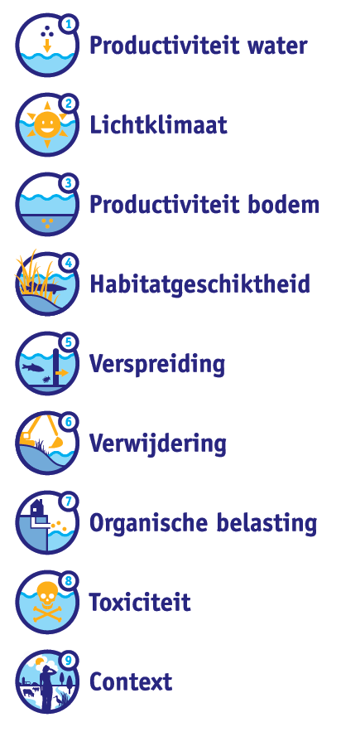
Helder succes: ecologische sleutelfactoren
Sleutelfactoren helpen met het maken van keuzes in het stroomgebiedsherstel omdat zij duidelijk aangeven wat SUCCES voor ecologie betekend.
Notes:
http://watermozaiek.stowa.nl/Achtergronden/Ecologische_SleutelFactoren.aspx?pId=219

Slide 11
SUCCES voor de rest: sleutelfactor “9”
Sleutel factoren op andere functieterreinen dan ecologie?
Uiteindelijk moet het expliciet maken van sleutelfactoren leiden tot het maken van BEWUSTE KEUZEN in stroomgebiedsherstel.
Notes:
De vraag is of we ook op andere functieterreinen dan ecologie sleutelfactoren kunnen definiëren. Hiermee kunnen externe doelen met ecologie worden afgewogen.

Slide 12
Ieders succes voor ieder inzichtelijk
Maak sleutelfactoren visueel voor elke actor of activiteit.
Bijvoorbeeld maisteelt en ecologie.
Leg verbindingen (bijvoorbeeld bemesting naar productiviteit water).
Duidelijke grenzen zijn noodzakelijk om het verschil tussen succes en geen succes te kunnen aangeven voor elke factor.
Productiviteit water
Lichtklimaat
Productiviteit bodem
Habitat-geschiktheid
Bemesting
(grond) waterpeil
Toegang tot land
Grondsoort

Slide 13
Sleutelfactoren matrix geeft knelpunten en kansen
 | Productiviteit water | Lichtklimaat | Productiviteit bodem | Habitat geschiktheid
Bereikbaarheid |  |  |  | Beperking morfologie door bruggen en steile berijdbare oevers
Bemesting | (Kunst)mest wordt uitgereden |  | Mestophoping in bodem van voorgaande jaren
Grondsoort |  |  | Vruchtbare voedingsstoffen vasthoudende grond
Grondwater peil | Hoog grondwaterpeil | Hogere waterstanden zomer
Notes:
Deze kan je kwalitatief of verkennend invullen (in een participatief proces) of met harde waarden en zo de stoplichten methode toepassen.

Slide 14
Aanbevelingen
Het principe van de routekaart verder uitwerken aan de hand van een echte stroomgebiedscase.
Testdraaien met de sleutelfactorenmethode vanuit andere actoren.
De routekaart zodanig uitwerken dat het zowel een goede participatietool wordt en ..
het inzetbaar maken op elk niveau van het waterschap, zodat op elk niveau integrale en heldere keuzen kunnen worden gemaakt.

Slide 16
Hierna reserve slides die eventueel kunnen worden gebruikt.

Slide 17
Schoon
KRW
Het waterschap initieert een nieuw herstelproject. Alle bekende doelen worden integraal in de planning meegenomen.
Het project wordt verplaatst naar andere afdelingen en gaat verder richting uitvoering.
Veilig
Voldoende
Project
Planning Uitvoering
Notes:
De slides laten zien hoe een ecologisch effectief project (groen) langzaam verandert in een minder effectief project (oranje) tot niet effectief (rood).

Slide 18
Externe partijen worden betrokken en komen met commentaar.
Het project wordt aangepast. Langzaam raken de uitgangspunten van stroomgebiedsherstel uit beeld. Het project wordt minder effectief.
Extern
Gemeente
Project
Provincie
Planning Uitvoering
Notes:
De slides laten zien hoe een ecologisch effectief project (groen) langzaam verandert in een minder effectief project (oranje) tot niet effectief (rood).

Slide 19
Naar mate het project dichter bij de uitvoering komt, worden er aan lokale partijen verdere concessies gedaan om impact te mitigeren.
Het project wordt nog minder effectief.
Toetsing aan oorspronkelijke uitgangspunten vindt niet meer plaats.
Project
Planning Uitvoering
Notes:
De slides laten zien hoe een ecologisch effectief project (groen) langzaam verandert in een minder effectief project (oranje) tot niet effectief (rood).

Slide 20
Naar mate het project dichter bij de uitvoering komt, worden er aan lokale partijen verdere concessies gedaan om impact te mitigeren.
Het project wordt nog minder effectief.
Toetsing aan oorspronkelijke uitgangspunten vindt niet meer plaats.
Zou je het zo nog wel willen uitvoeren als je opnieuw zou beginnen? Er wordt geen heldere keuze gemaakt.
Project
Planning Uitvoering
Notes:
De slides laten zien hoe een ecologisch effectief project (groen) langzaam verandert in een minder effectief project (oranje) tot niet effectief (rood).

